Slide 1
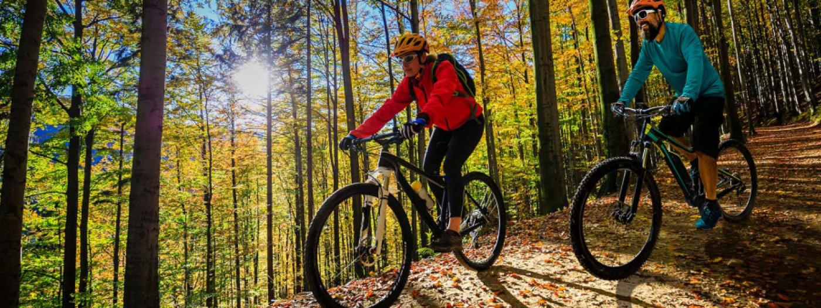
Udržitelné cestování
Mgr. Milena Mačáková

Slide 2
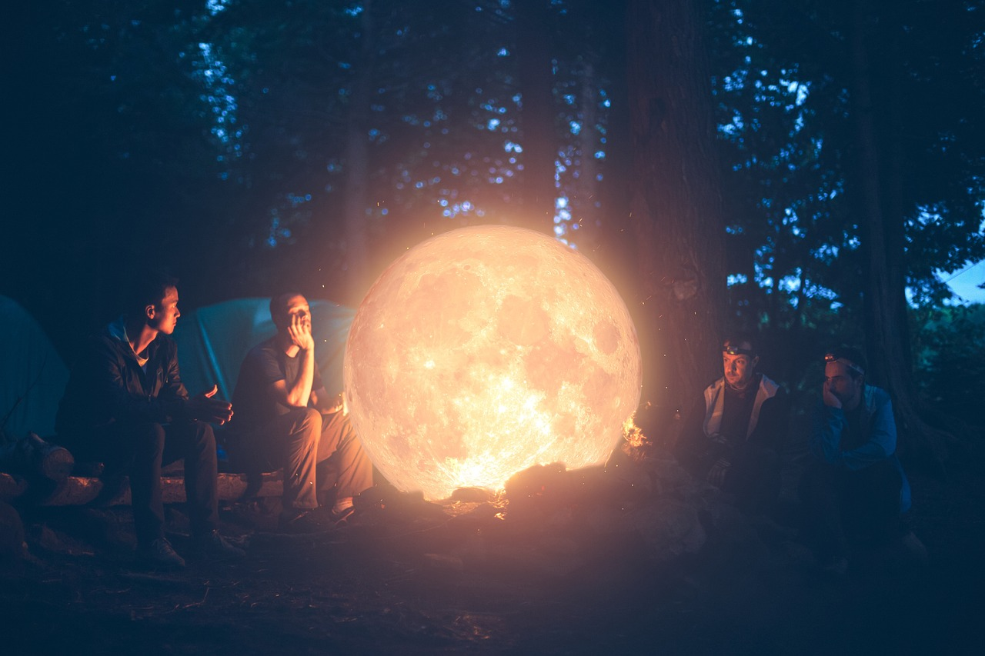
Vysněná x udržitelná dovolená
Pokus se v několika větách popsat svou vysněnou dovolenou.
Jak hodně by se změnila, kdyby se stala udržitelnou?

Slide 3
Udržitelná dovolená - doprava
volit let s nižším podílem emisí CO2
využít jiný způsob dopravy:
vlak, autobus, plně obsazené auto, kolo
využít k dovolené jinou destinaci, kam není třeba letět
pěší turistika

Slide 4
Udržitelná dovolená - stravování
vlastní vaření (sním, co si uvařím)
strava v místních restauracích (ochutnávám místní speciality z lokálních potravin)
strava v hotelu (sním, co si naberu na talíř, neplýtvám)
minimalizace stravování v rychlých občerstveních (jednorázové obaly, přepálený olej)

Slide 5
Udržitelná dovolená - ubytování
výběr úrovně ubytování v hotelu
způsob odpadového hospodářství
hospodaření s energiemi
ubytování v soukromí
stanování v kempu, spaní venku na divoko

